Slide 1
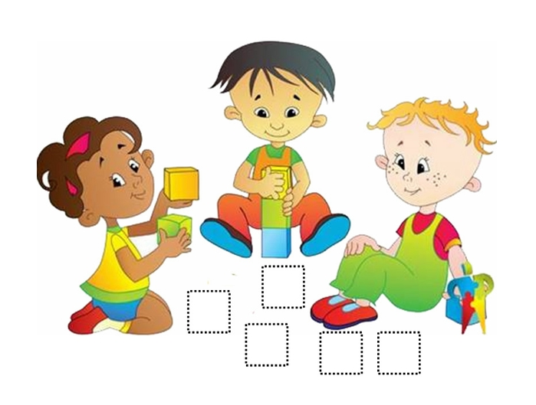
Работа по развитию и коррекции речи дошкольников - одно из приоритетных направлений образовательного процесса в детском саду. Поэтому создание условий для предотвращения и исправления речевых нарушений у детей - важный принцип, влияющий на содержание и оформления логопедической зоны (коррекционного уголка, речевого центра) предметно-развивающей среды группы. Окружающая обстановка должна быть не только познавательной, развивающей, но и эстетически оформленной, доступной и комфортной для воспитанника. | Цель: Способствовать созданию оптимальных условий для организации предметно- развивающей среды в группе для совершенствования процесса коррекции речи воспитанников. Задачи: - закрепление правильного речевого выдоха и формирование умения контролировать силу, длительность и направление воздушной струи; формирование и совершенствование фонематических процессов; - развитие артикуляционной и мимической моторики; закрепление навыков правильного звукопроизношения; закрепление навыков, полученных на занятиях по обучению грамоте; Активация словаря, обобщающих понятий и лексико-грамматических категорий Развитие связной речи; Совершенствование мелкой моторики | При подборе составляющих речевого уголка учитывались Наполняемость уголка; Разнообразие материалов; Возрастные и индивидуальные особенности детей, структура речевых нарушений; Доступность; Системность; Эстетическое оформление; Ведущая игрушка (хозяйка уголка). __________________________________ Задачи создания речевого уголка для разного возраста Первая младшая группа Преодоление речевого негативизма (когда малыш стремится показать , а не проговорить слово) в парных, групповых играх. Упражнения на соотнесение предмета с иллюстрацией. Уточнение и обогащение словаря. Воспитание внимания к обращенной речи. Вторая младшая группа Обогащение и активация словаря по программным лексическим темам (наполнение логопедической зоны картинным материалом). Развитие диалогической речи( в игровых ситуациях при взаимодействии с куклами, героями, игрушками). Развитие речевого дыхания и умение координировать речь с движением. Развитие слухового и зрительного внимания в процессе игры. Развитие мелкой и общей моторики.

Slide 2
Муниципальное бюджетное дошкольное образовательное учреждение – детский сад «Лёвушка» ОРГАНИЗАЦИЯ РЕЧЕВОГО ЦЕНТРА В КОМБИНИРОВАННОЙ ГРУППЕ ДОУ 2020 | Материалы, наполняющие логопедический уголок, необходимо классифицировать по направлениям работы над компонентами речи: Игры, пособия, направленные на развитие фонематических процессов (восприятия, слуха). Игры, практические пособия, направленные на совершенствование речевого дыхания. Игры, пособия, направленные на отработку артикуляционной и мимической моторики. Данное направление деятельности предусматривает наличие большого зеркала или комплекта персональных зеркал. Игры, пособия, направленные на совершенствование звукопроизношения. Игры, пособия, направленные на развитие лексико-грамматического строя речи (предлоги, многозначные слова, антонимы, синонимы, сложные слова, нелепицы, пословицы и поговорки, фразеологизмы, сюжетные картинки). __________________________________ Материал подготовила учитель-логопед Толкунова Н.В. | Задачи создания речевого уголка для разного возраста Средняя группа Активация и обогащение активного и пассивного словаря. Освоение норм словообразования форм существительных и прилагательных. Работа над умением контролировать силу, продолжительность и направление выдоха. Тренировка мелкой и крупной моторики. Развитие пространственных представлений. Старшая, подготовительная группа Отработка и закрепление лексического материала, лексико-грамматических категорий. Формирование фонематического восприятия и слуха. Развитие артикуляционной и мимической моторики. Закрепление навыков правильного произношения поставленных звуков (изолированно, в слогах, в словах, в предложениях, связной речи). Активация словаря, обобщающих понятий, лексико-грамматических категорий. Развитие связной речи.

